Slide 1
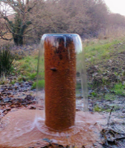
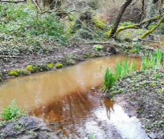
Vers une Ressource(rie) partagée ?
PIA3 EQUIPEX+ 2021 - 2028
TERRA FORMA
Concevoir et tester l’observatoire intelligent des territoires à l’heure de l’Anthropocène
Laurent Longuevergne (CNRS/UR1); Arnaud Elger (UPS); Virginie Girard (CNRS/eLTER FR);
https://indico.in2p3.fr/event/24504/
Partenaires : 42 laboratoires
CNRS (INSU, INEE, INSIS, IN2P3, INP, INS2I, INSHS, INSB), IRD, INRAE, Mines Paristech, INERIS
Universités (Rennes, Toulouse, Grenoble, Clermont-Auvergne, Paris-Diderot, Montpellier, Reims, Toulon, Franche-Comté, Orléans, Strasbourg, Aix-Marseille)
Extralab company

Slide 2
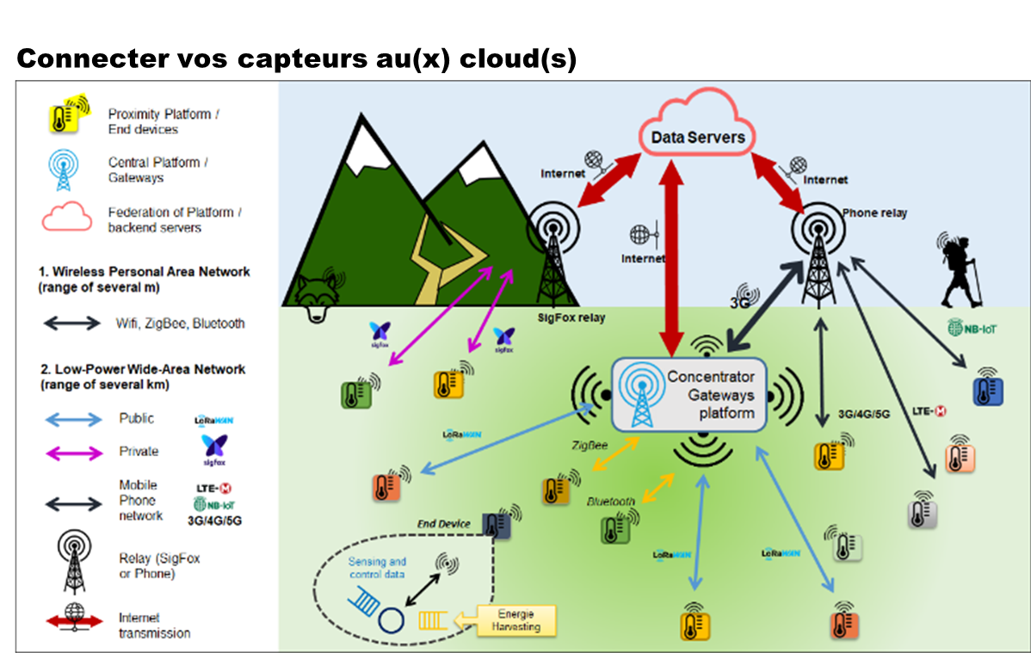
WP3 de Terra Forma
(Gérer)
Transférer
[Traiter]
Données capteurs
Collecter
Grande diversité des besoins, contraintes, technos ….

Slide 3
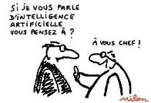
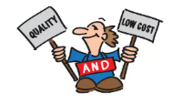
Eléments du Cahier des charges
Pérenniser les équipements: durée de vie > 10 ans ? (réparabilité)
Faire évoluer les systèmes (nouvelles technos)
Limiter l’impact environnemental
Rendre les systèmes « accessibles »
DIY
Facilité d’usage; outils d’aide (tutoriels, vidéo,…)
Limiter les coûts (sur la durée de vie)
Collecter toutes (ou presque) les données capteurs
adaptabilité matérielle (interfaces câblées, sans fil, …)
adaptabilité logicielle (drivers)
Transférer les données quelque que soit le site et la position
Garantir la qualité du service: QoS > 90% ?
(Pré)-traiter les données in-situ (IA)
Limiter la maintenance: autonomie > 6 mois ?
Optimisation données transmises
Energy Harvesting
Fiabiliser
Compromis à trouver !

Slide 4
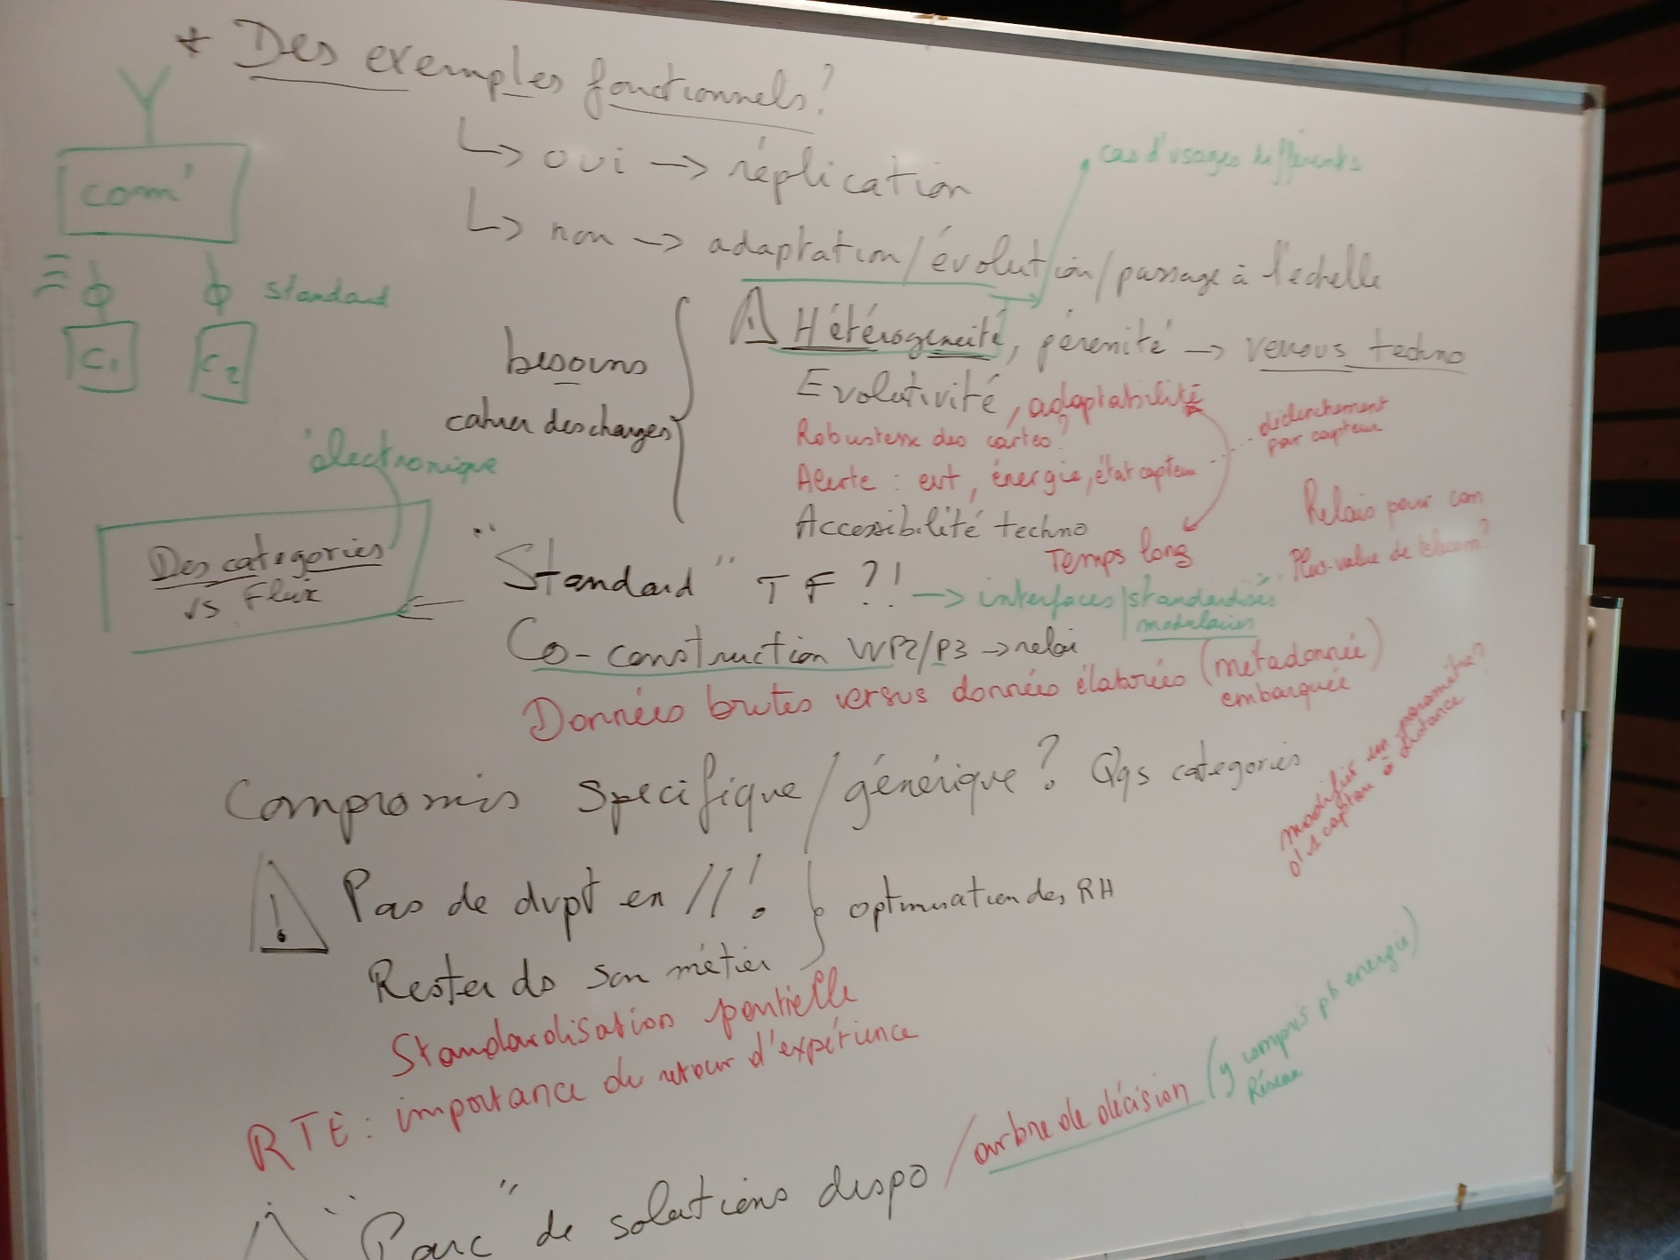
Rencontres TF de St-Jacut: atelier WP2-WP3

Slide 5
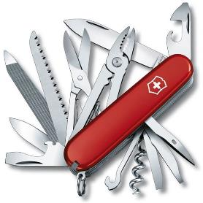
Rencontres TF de St-Jacut: atelier WP2-WP3
Hétérogénéité versus adaptabilité, pérennité (temps long)
Envoi de données mais aussi alertes (évts, état capteur, état batterie)
Catégories par flux de données
Compromis entre généricité et spécificité
Eviter les développements en parallèle
Rester dans son cœur de métier
Importance des retours d’expériences – rester ouvert à la variété des sites
Parc de solutions (ressourcerie) avec un arbre de décision pour le meilleur choix, y compris pour l’énergie

Slide 6
Vers une Ressource(rie) partagée ?

Slide 7
Exemple tiré de mon expérience
Je vais créer un dispositif expérimental in situ pour l’étude de la variabilité de la cinétique de photodégradation des plastiques au sein de l’environnement alluvial
« J’ai besoin (entre autre » d’un capteur de Lx connecté, pas cher, autonome …
Ca doit bien exister !
Google, RTCE, … je vais bien trouver !
Et bien non!
Faut que je m’y colle !
… 8 jours plus tard

Slide 8
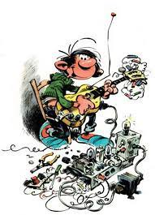
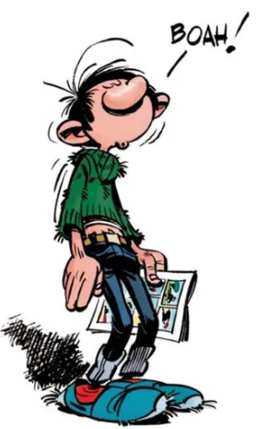
Exemple tiré de mon expérience
Quelques bureaux plus loin…
Salut mon ingénieur préféré !
Tu aurais un peu de temps pour mon projet ?
C’est compliqué LoRa ! Et on ne trouve plus de STM32 !! Va falloir que je redéveloppe sur un autre micro …
Pas de panique, on va aller voir sur la ressourcerie de Terra Forma !!
Trop cool ton idée ! Reviens dans 3 mois, j’ai pas trop le temps pour l’instant ...
… 3 mois plus tard

Slide 9
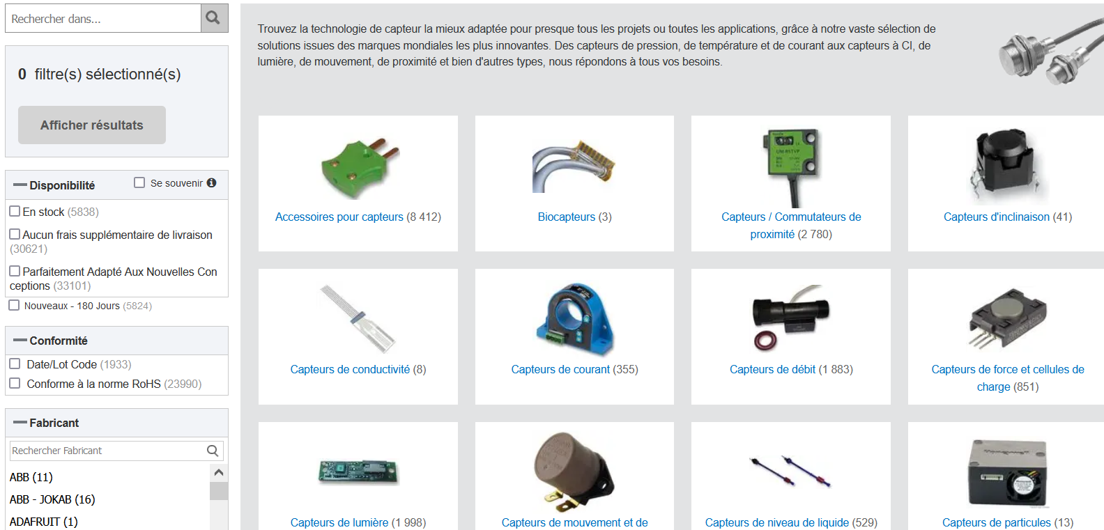
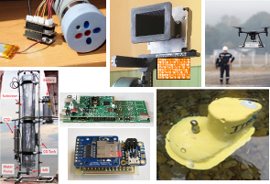
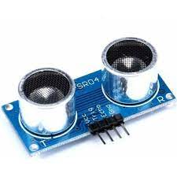
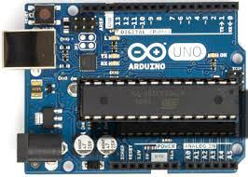
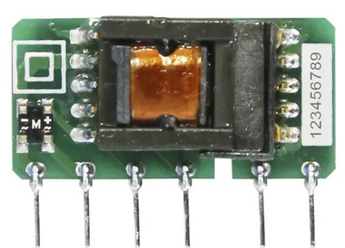
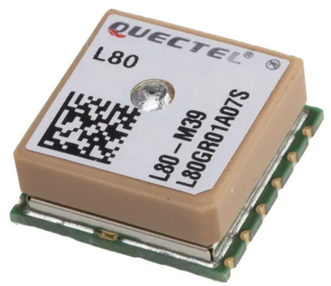
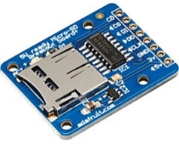
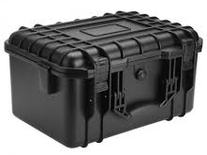
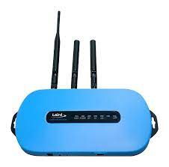
Ressourcerie
Labo/Equipe
DT INSU
IRISA
IRIT
LAAS
LPC
Capteurs
Capteurs connectés clé en main
Capteurs seuls
Modules microcontrôleur
Interfaces de communication
Pa
Niveau de développement
TRL3
TRL4
TRL5
Module d’alimentation
Module gestion du temps- GPS
Modules mémoire
Pa
Packaging
Passerelles-routeurs

Slide 10
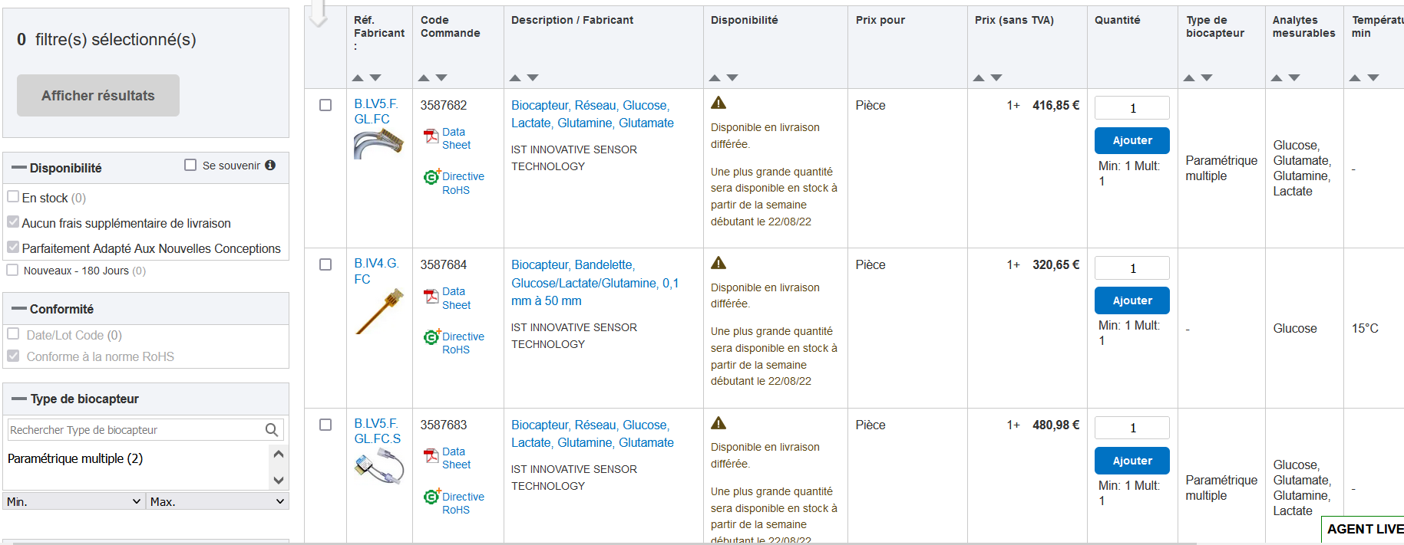
Ressourcerie

Slide 11
Ressourcerie « Capteurs pour l’Environnement »
ResCap’E
Arguments:
gain de temps
gain d’argent
gain en fonctionnalités
gain en qualité
gain en flexibilité (changement techno)
contexte favorable
Projet Terra Forma (€€ ?)
Communauté RTCE
→ forte volonté « de partager »
Communauté RdE
Communautés ZATUs, OZCAR, …
Contre-Arguments:
trop ambitieux: « si ça n’existe pas, c’est qu’il y a une (bonne) raison ! »
nécessité d’un catalogue étoffé
pas le temps/motivation pour partager (doc)
limite de l’Open Source (récupération industrielle)
perte de « son pré-carré »
besoin d’un outil info. (BdD, page web, outil filtrage, aide à la décision…)
besoin de RHs dédiées pour construction et gestion
Qu’en pensez-vous ???

Slide 13
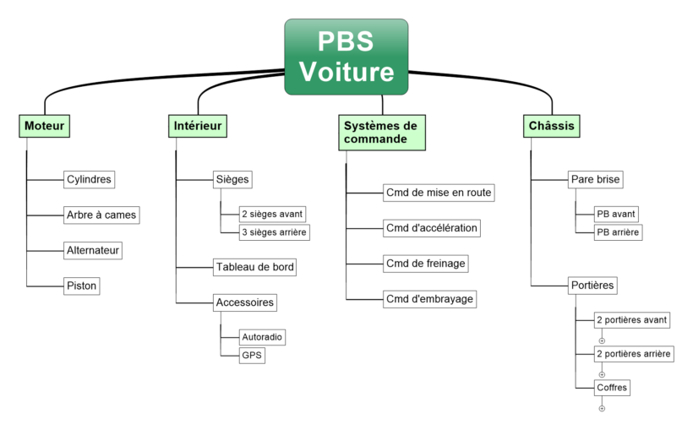
Découpage produit type PBS
Chaque bloc qui peut être réutilisé

Slide 14
Exemple: découpage nœud SoLo
Nœud SoLo
Capteurs internes
Micro STM32L4
Bloc mémoire (SD)
Bloc RF LoRa
Bloc d’alimentation
Boitier

Slide 15
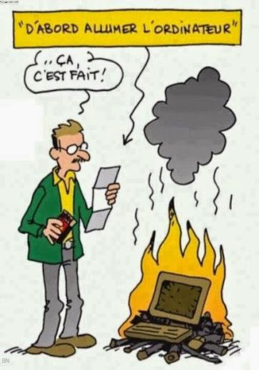
Ressources pour chaque bloc
Ressources:
Datasheet (Standardiser ? Aider ?)
Schémas/plans élec, méca
BoM
codes FM/SW
Contact
Forum (FAQ)
…
Alimentation
E
N
T
R
E
E
S
Fonction-nalités
S
O
R
T
I
E
S
Software/Firmware

